Slide 1
Projekt ITA a inovácia výučby informatiky na ZŠ
Ľ. Šnajder, A. Haneszová

Slide 2
Inovácia výučby – kľúčové otázky
Kto potrebuje inováciu výučby informatiky?
Kto zrealizuje inováciu výučby informatiky?
Čo chceme inovovať vo výučbe informatiky a v akom rozsahu?
Ako by mala prebiehať inovácia výučby informatiky?
Ako zistíme mieru inovácie výučby informatiky?

Slide 3
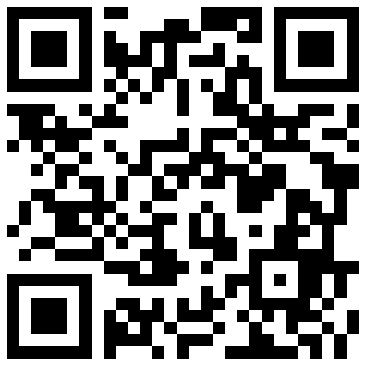
Diskusia – príspevky na Padlete
https://padlet.com/edunpita/wkexvr11oc8a

Slide 4
Kto potrebuje inováciu výučby informatiky?
Učitelia
Riaditeľ
Žiaci
Rodičia
IT sektor
Celá spoločnosť

Slide 5
Kto urobí inováciu výučby informatiky?
Učitelia
Riaditeľ
VŠ
Firmy
Ministerstvo školstva, CVTI, Metodické centrá, ŠPÚ ...
Projekt ITA

Slide 6
Čo chceme inovovať vo výučbe informatiky a v akom rozsahu?
Obsah výučby = inovatívne témy
Edukačná robotika (konštrukcia, programovanie, dizajn)
Programovanie mikroprocesorových dosiek so senzormi
Programovanie mobilných zariadení
Geodáta
Informačná bezpečnosť
Riziká IKT
3D modelovanie a 3D tlač
... Umelá inteligencia

Slide 7
Čo chceme inovovať vo výučbe informatiky a v akom rozsahu?
Spôsoby výučby = inovatívne metódy vzdelávania
Bádateľsky orientované vyučovanie
Projektové vyučovanie
Problémové vyučovanie
Formatívne hodnotenie
...

Slide 8
Čo chceme inovovať vo výučbe informatiky a v akom rozsahu?
Rozsah a miesto inovácie
1 hodina týždenne, t.j. cca 30 hodín ročne, 120 hodín v 5. – 8. ročníku
Disponibilné hodiny ŠkVP – na precvičenie tradičných tém, či na nové témy informatiky
Krúžky
Súťaže

Slide 9
Ako by mala prebiehať inovácia výučby informatiky?
Inovatívne metodiky – vývoj v spolupráci s učiteľmi ZŠ – overovateľmi a používateľmi
Školenia k inovatívnym metodikám
Inovatívny hardvér a softvér

Slide 10
Ako zistíme mieru inovácie výučby informatiky?
TVVP
Spätná väzba od učiteľov a žiakov (inovatívne metodiky)
Výsledky žiakov v testoch BOV a IM
Výsledky žiakov v testoch PISA

